Slide 1


„КЊИГА ЈЕ ТВОЈ НАЈБОЉИ ДРУГ!“

Slide 2
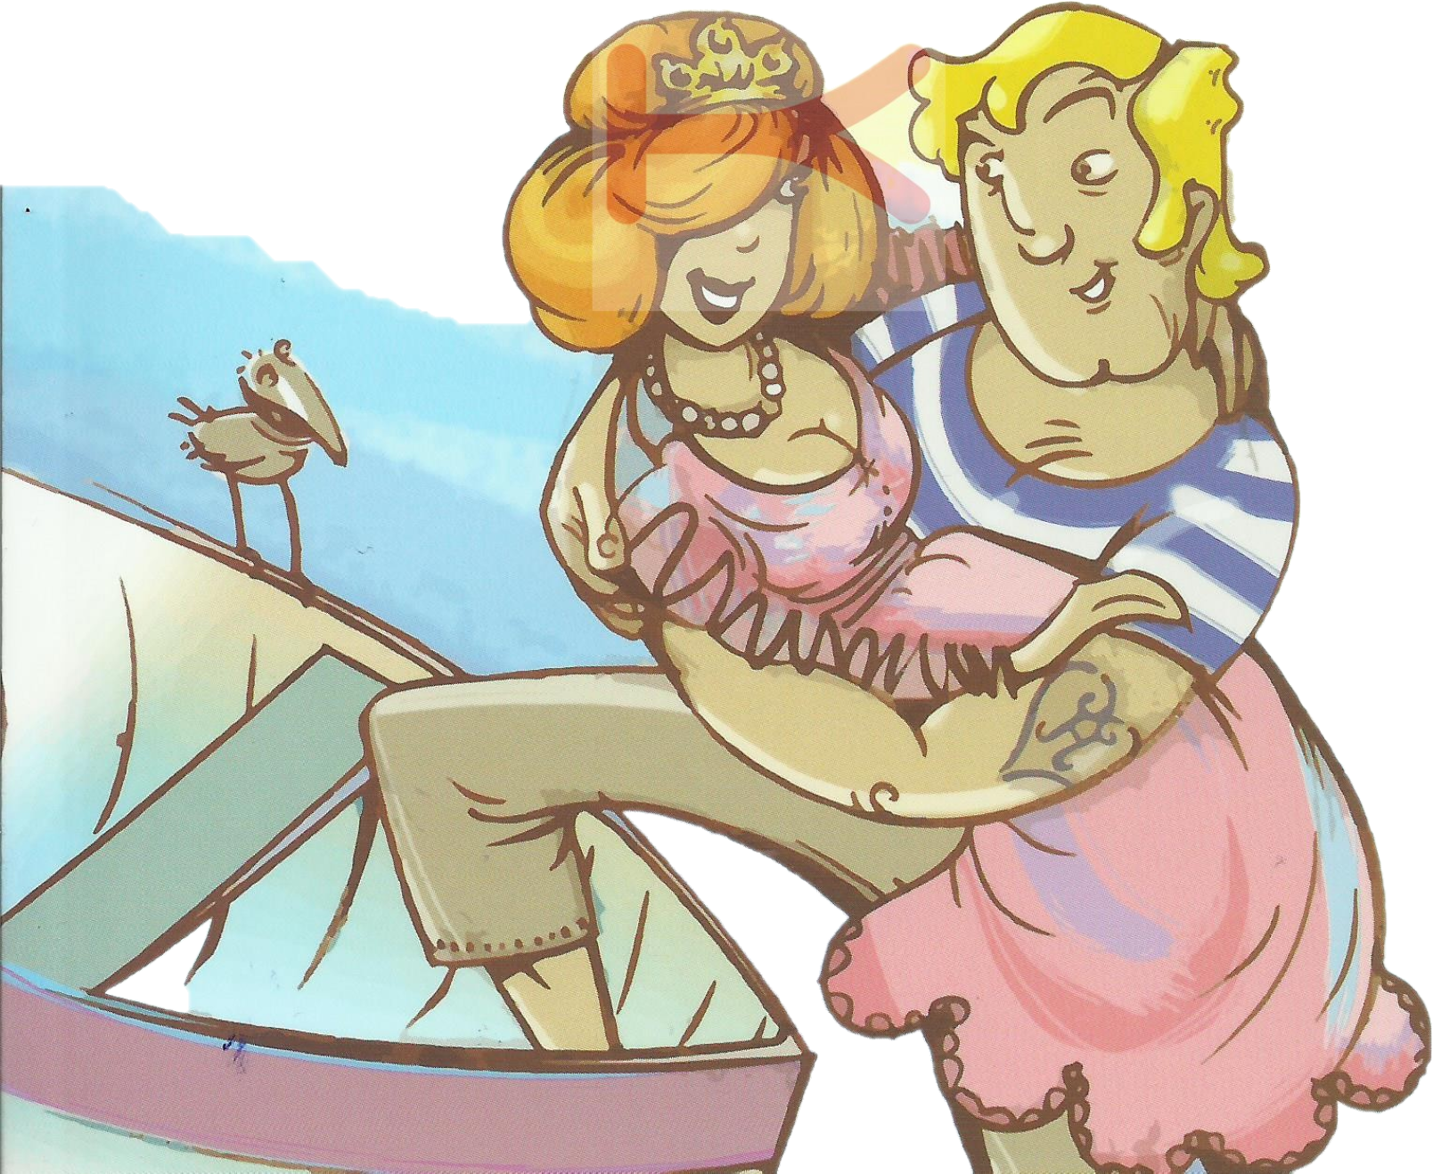
ШКОЛСКА ЛЕКТИРА
Душан Радовић – Замислите
(Разбојник Кађа и принцеза Нађа)

Slide 3
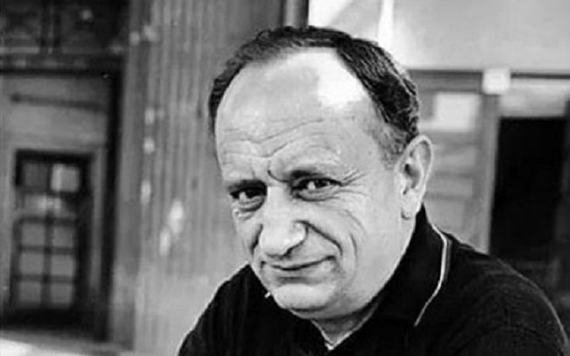
О писцу: Душан Радовић је био познати српски пјесник, писац, новинар и ТВ-уредник. Рођен је у Нишу, а умро у Београду. Водио је емисије “На слово, на слово”, “Лаку ноћ, децо” и “Смешне речи”. Његова најпознатија дјела су збирке пјесама “Поштована децо”, “Смешне речи”, “Причам ти причу”, “Вукова азбука”, “Зоолошки врт” и многе друге.
(29. новембар 1922 – 16. август 1984)

Slide 4
ЗАМИСЛИТЕ

Slide 5


Замислите, децо, једно велико море,
и у том мору једну велику лађу,
и на лађи округле прозоре,
и на једном прозору – принцезу Нађу.
Замислите сад, децо, то исто море,
и у том мору исту велику лађу,
и на лађи исте округле прозоре,
и на другом прозору – разбојника Кађу.
Замислите онда: бура иде,
ветрова фијук и таласи,
и један талас принцезу скиде
и поче млади живот да гаси.
Замислите, децо, сто таласа,
већих сто пута од сваке принцезе,
може и ајкула свакога часа
на модром таласу да се довезе.
Страхом и болом обузет,
појави се отац принцезин
и рече:
– Онај биће ми зет,
ко спасе млади живот њезин!
Замислите, децо, пуна лађа,
сви официри, принчеви, адмирали…
И сви ћуте, сви дрхте, само Кађа
скочи – и море га зали.

Slide 6
Кађа извали страшну псовку
на рачун ветра, на адресу живота, на име мора,
избеже смрти мишоловку
и спасе принцезу из валова.
Замислите сад: отац тај,
краљ сигурно, а цар вероватно,
подиже Кађу у загрљај
и пољуби га ноншалантно.
– Ово је кћер моја, а жена ваша – принцеза мила Нађа!
– А ја сам, с допуштењем, извините на сметњи,
разбојник Кађа!
Умири се море, затаји ветар,
стаде лађа…
Пуни страха, пуни стида,
препуни језе –
сви гледаху у правцу принцезе.
– Храбри Кађа, рече бледа принцеза,
ја сам ваша Нађа…
Извините, тата, на овом свету свашта се догађа!

Slide 7

Прочитати изражајно пјесму више пута с циљем припреме за њену анализу!
Текст пјесме можете пронаћи на интернету!
ЗАДАТАК ЗА САМОСТАЛАН РАД

